Slide 1
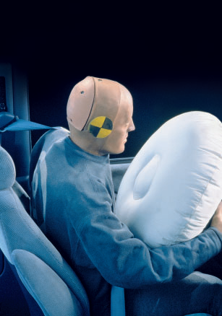
Was MERCEDES-BENZ haben ? 1971 erfinden(a,u)
AIRBAG

Slide 2
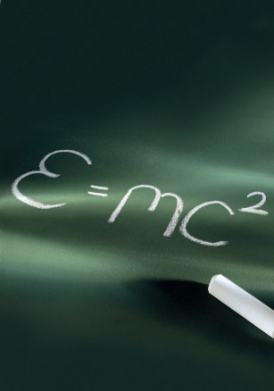
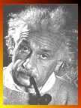
Wer ? 1905 haben erfinden(a,u) die RELATIVITÄTSTHEORIE
ALBERT EINSTEIN

Slide 3
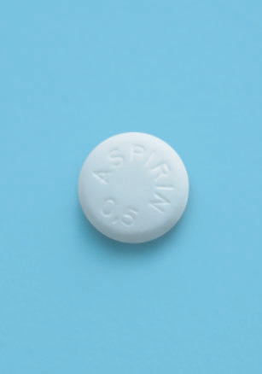
das ASPIRIN wann haben erfinden(a,u) FELIX HOFFMANN ?
1797
1897
1957
1897

Slide 4
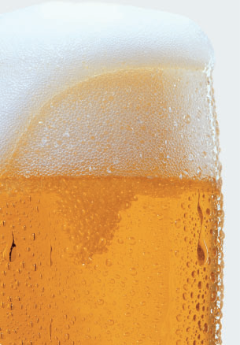
haben HERZOG WILHELM IV. VON BAYERN 1516 ? was erfinden(a,u)
BIER

Slide 5
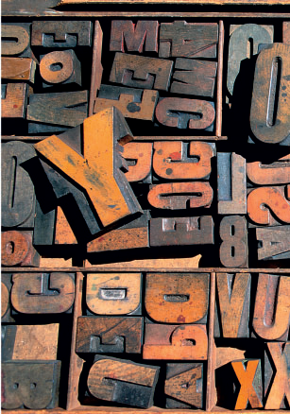
BUCHDRUCK erfinden(a,u) 1440 ? haben
wer
JOHANNES GUTENBERG

Slide 6
COMPUTER wer ?
erfinden(a,u) haben
1941
Steve Jobs
Charles Babbage
Konrad Zuse
KONRAD ZUSE

Slide 7
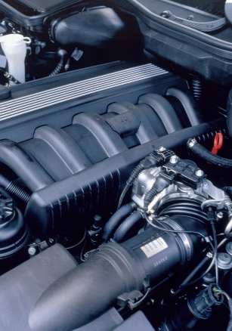
erfinden(a,u) haben ? DIESELMOTOR 1890 Wer
Rudolf Diesel
Gottlieb Daimler
Carl Benz
RUDOLF DIESEL

Slide 8
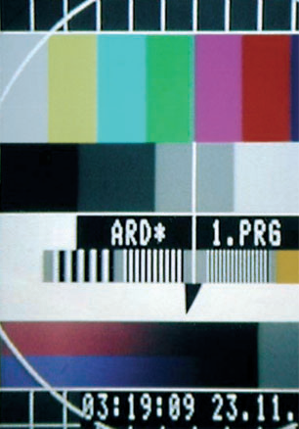
Wann erfinden MANFRED VON ARDENNE haben ? Fernseher
1925
1930
1935
1930

Slide 9
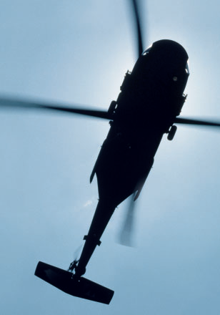
Der HUBSCHRAUBER haben wann
HENRICH FOCKE erfinden ?
1936
1940
1946
1936

Slide 10
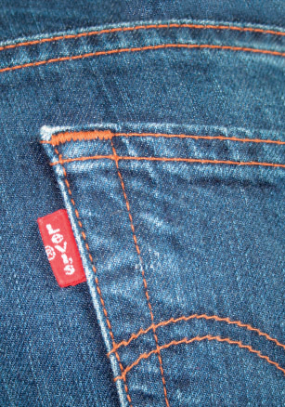
JEANS ? wer 1873
erfinden haben
LEVI STRAUSS

Slide 11
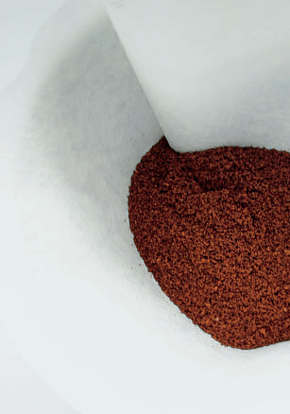
MELITTA BENTZ hat mich 1908 erfunden und seitdem werde ich täglich benutzt…
Wer bin ich?
der KAFFEEFILTER

Slide 12
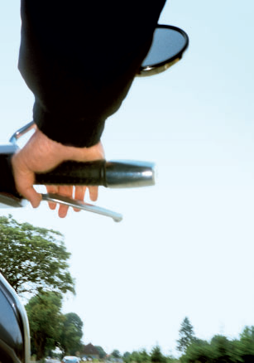
Erfinden Wer ?
das Motorrad
1885 haben
Er hat auch das Auto erfunden
GOTTLIEB DAIMLER

Slide 13
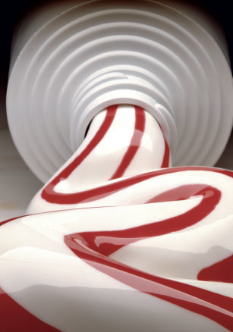
Erfinden ? Was haben 1907
OTTOMAR HEINSIUS VON MAYENBURG
ZAHNPASTA

Slide 14
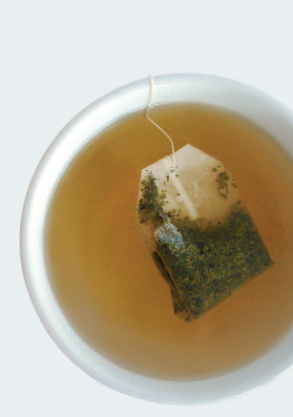
Erfinden ? Was haben ADOLF RAMBOLD 1929
TEEBEUTEL

Slide 15
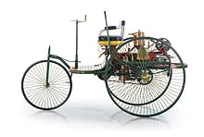
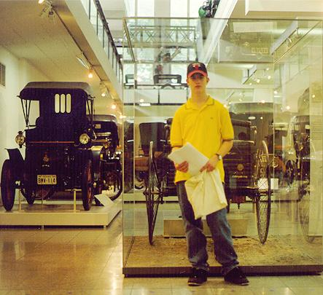
AUTO wer ? erfinden 1886 haben
KARL BENZ, GOTTLIEB DAIMLER

